Slide 1

区块链工作室介绍
链融工作室
汇报人：刘明哲

Slide 2

Directory
01
02
03
工作室简介
项目分享
未来计划

Slide 3
01
第一部分
工作室简介
PART 01

Slide 4
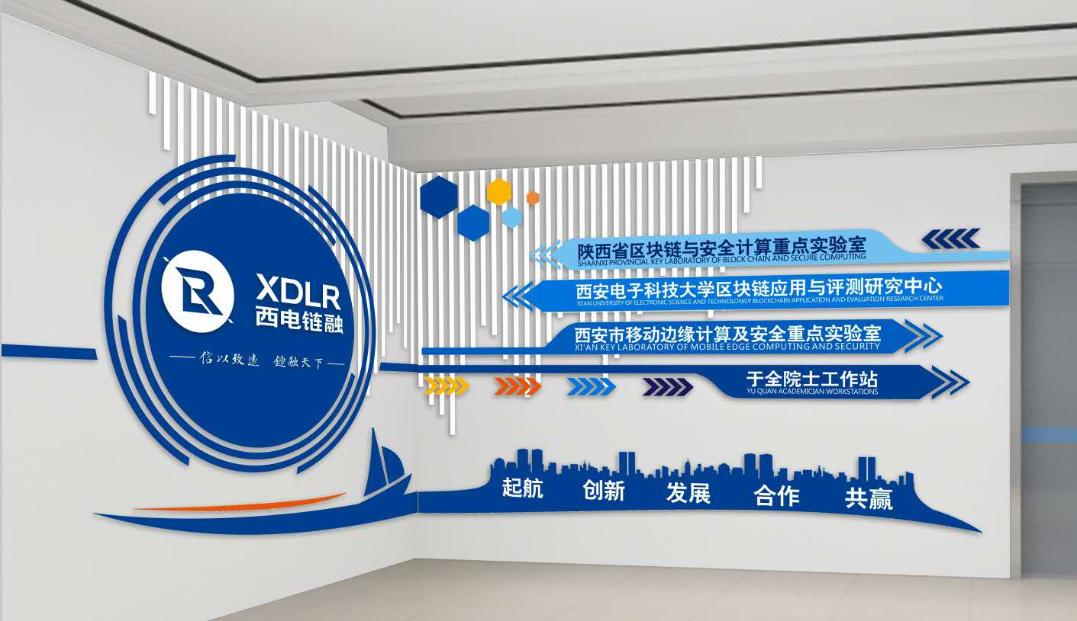
工作室简介
链融工作室18年成立，是西电链融科技公司下属的区块链研发团队，由裴庆祺教授和公司的技术员工带领，负责区块链底层研发、应用探索与开发、区块链人才培养，并组织学生参加科技竞赛。
团队的成员主要来自于西安电子科技大学的本科生、研究生
www.xdlianrong.com

Slide 5
02
第二部分
项目分享
PART 02

Slide 6
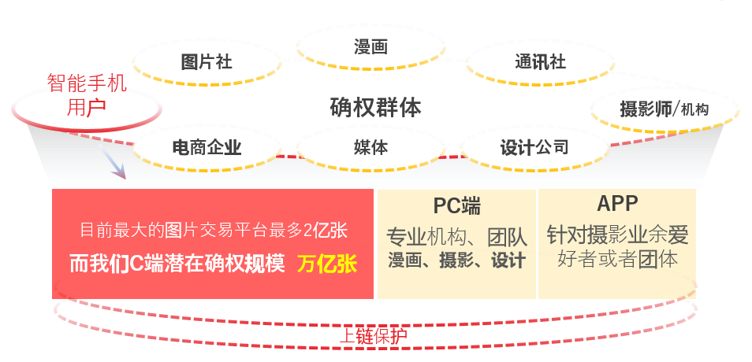
产品介绍-媒体素材链
媒体素材公证链是西电链融针对媒体素材领域，自主研发的媒体素材分布式确权、交易、追溯和公证平台。
该产品同时面向B端和C端用户，推动媒体素材形成新的分享、交易模式和商业生态，形成一个透明、公开、公正的产业链体系。

Slide 7
系统架构-媒体素材链
应用层—图片版权确权和追踪
开发调试
系统
核心系统
运维管理
系统
接口服务
工程向导
交易接口
查询接口
配置接口
监控接口
节点管理
管理功能
账户管理
代码编辑
节点管理
账户管理
配置管理
权限管理
监管审计
证书管理
合约编辑
智能合约
分布式账本
共识
自
适
应
爬
虫
数字水印
网络服务
区块管理
合约发布
交易
区块
数量校验
RAFT
鲁棒水印
连接
协议
合约管理
回执
状态
交易池
RBFT
零水印
同步
准入
DAPP发布
DAPP管理
隐私
密码库
数据库
文件存储
计算、存储、网络基础设施

Slide 8
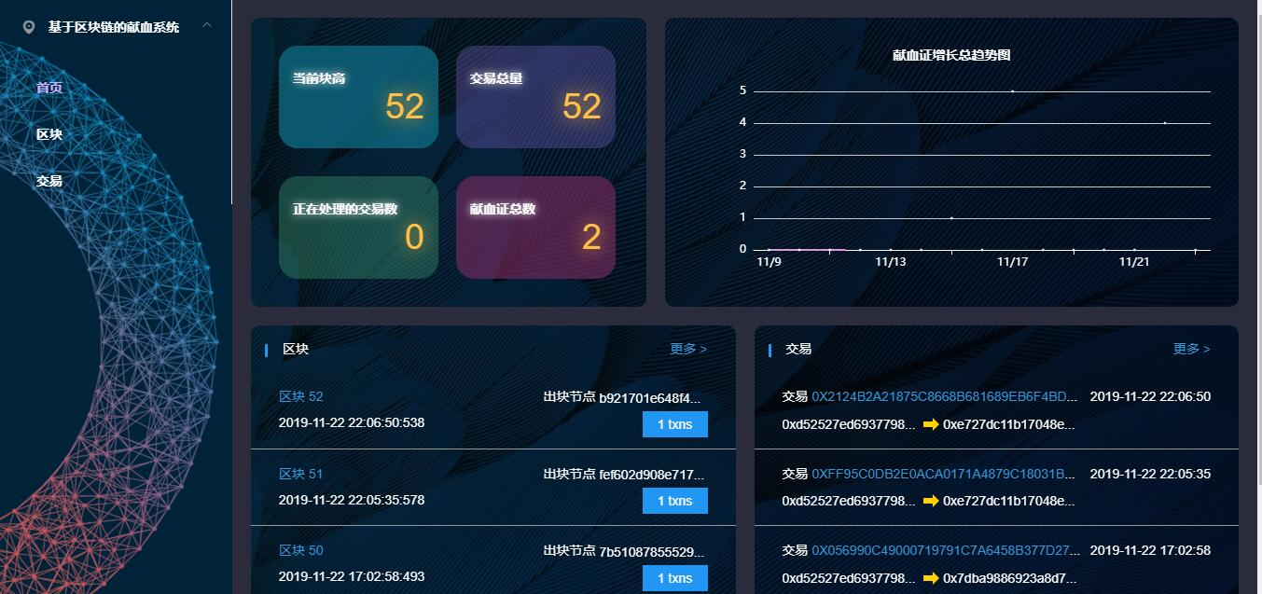
区块链浏览器
区块链浏览器使得数据可视化，并进行实时展示。方便用户以Web页面的方式，获取信息，并满足区块链中交易的监管。
主要功能模块：
区块和交易一览；
业务数量统计；
图片交易、确权趋势等

Slide 9

钱包&资产管理
资金掌控
密码学保障
对你的货币信息的全面掌控；
没有第三方可以冻结或是弄丢你的资金
钱包使用非对称加密，散列算法、数字签名等一系列前沿密码学理论进行加密处理
便捷易用
区块链基础
不需要下载庞大的数据，也不需要面对复杂的区块，像使用支付宝一样去使用它。
链上数据不被篡改，交易易于追溯。
安全 简便

Slide 10
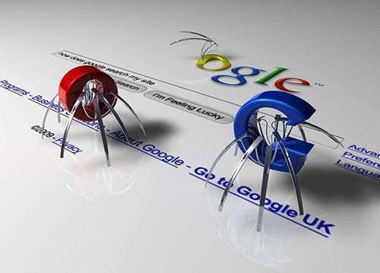
爬虫
侵权监测与取证系统分为分布式爬虫检测、鲁棒水印智能分析、侵权信息溯源分析等子模块，其中爬虫模块是素材使用监测与取证服务中重要的一环。
通过采用自适应的爬虫技术，实时在网络进行侵权检测，打击媒体素材被盗用和非法滥用的行为。

Slide 11
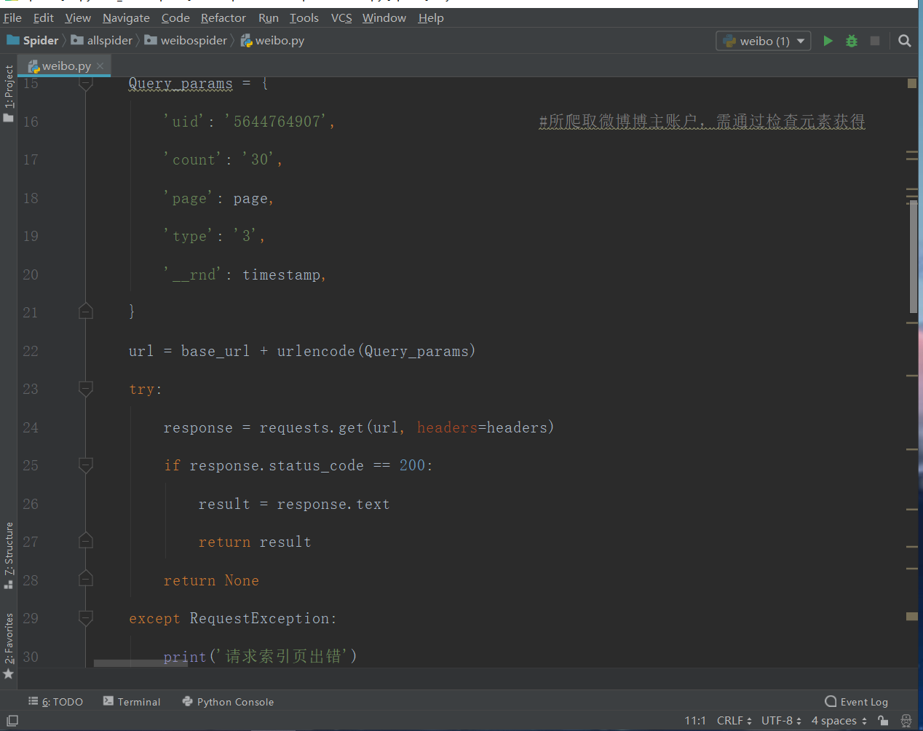
爬虫

Slide 12
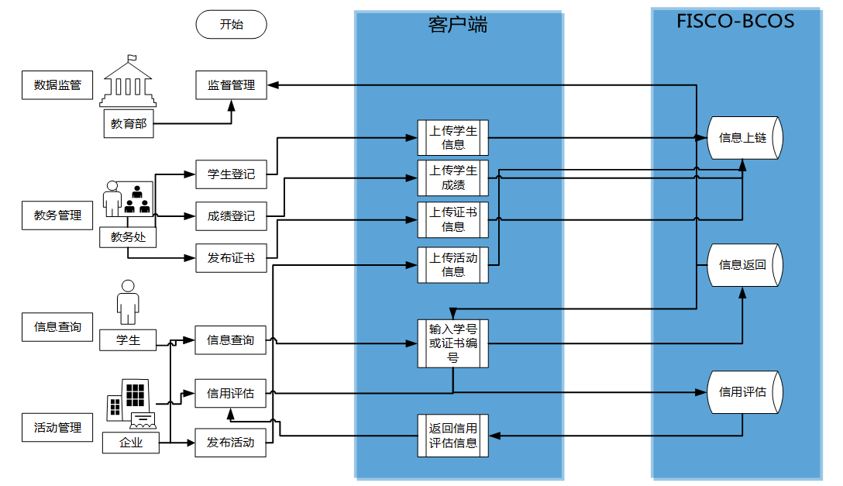
产品介绍-融信链
“融信链”针对现有的电子学历证书系统存在的不足，用FISCO-BCOS联盟链记录证书数据，保证证书数据来源可靠性，打开学校与社会各界开放交流的通道，为学生入职升学和企业招聘人才提供便利，提升跨国学历认证事务办理效率，最终提高教育教学质量，构建更加可信、开放、公平公正和高效的国际教育新生态。

Slide 13
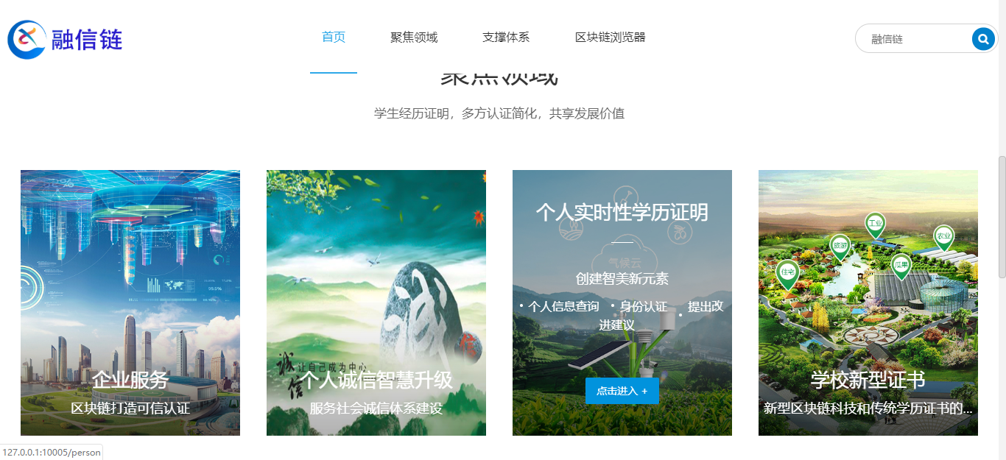
融信链客户端

Slide 14
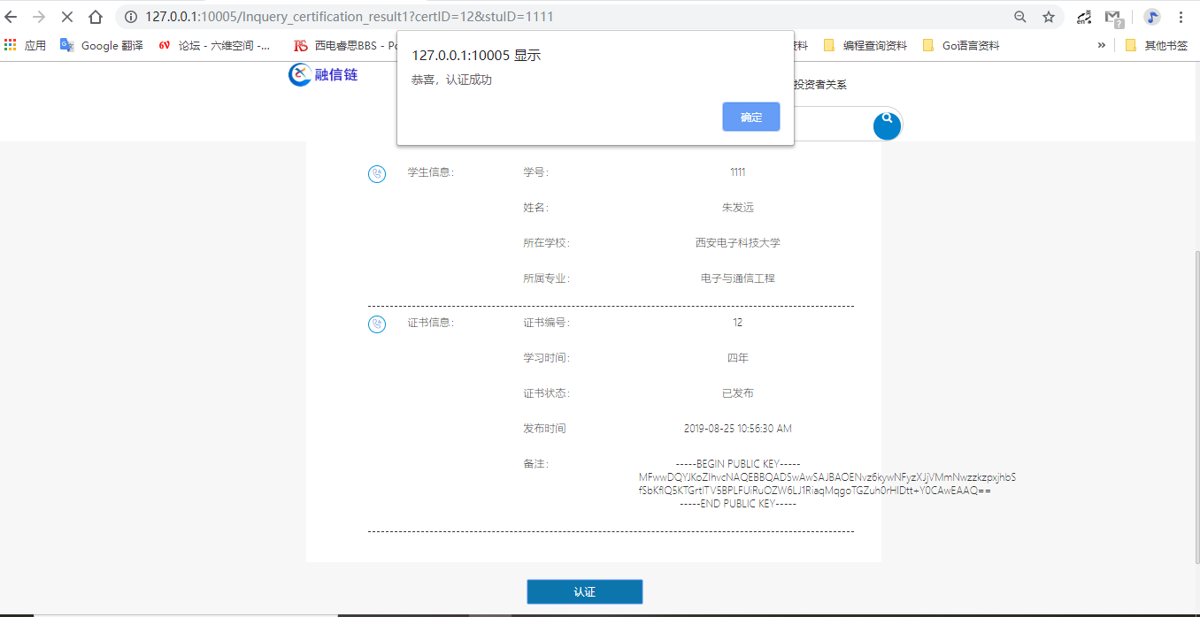
融信链客户端

Slide 15
03
第三部分
未来计划
PART 03

Slide 16
完善区块链浏览器、钱包、爬虫等模块，辅助产品顺利上市
与密码学团队合作，进行区块链底层平台的研发
区块链技术通过集成 P2P 协议、块链结构、共识机制、智能合约等技术,解决了多个互不信任机构间一致性记账的业务需求,缩短了对账周期、降低了运营成本、提升了协作效率. 然而目前主流区块链平台还主要以概念验证为主. 区块链仍处于技术路线的初期阶段,从系统架构到开发范式都尚未形成统一标准, 还存在许多问题.
工作室的研发团队将从交易流程、区块链网络、共识机制、区块链数据、智能合约、隐私保护几方面进行区块链原理与技术的创新探索 ; 针对区块链的现状与未来的发展趋势进行底层研究、发起挑战.

Slide 17
感谢聆听

